Slide 1
相模川(far)
A
B
●水道
本部
●水道
大山(near)

Slide 2
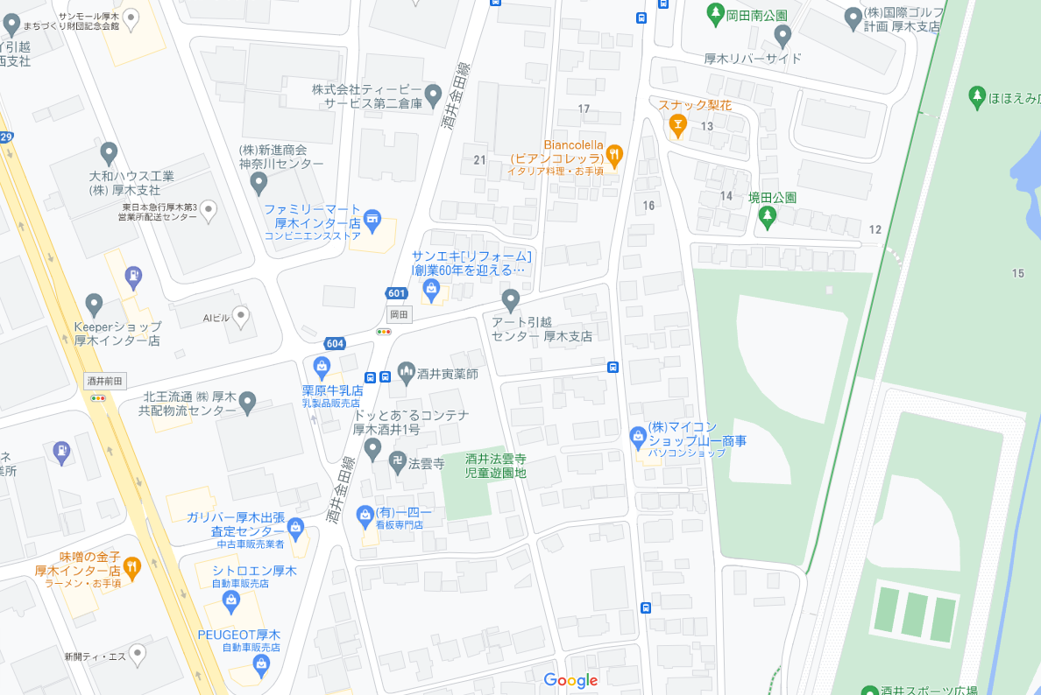
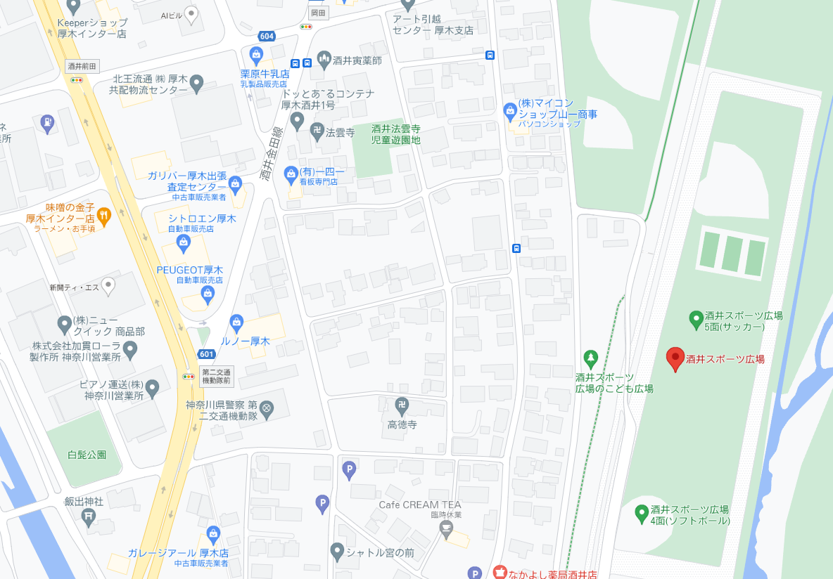
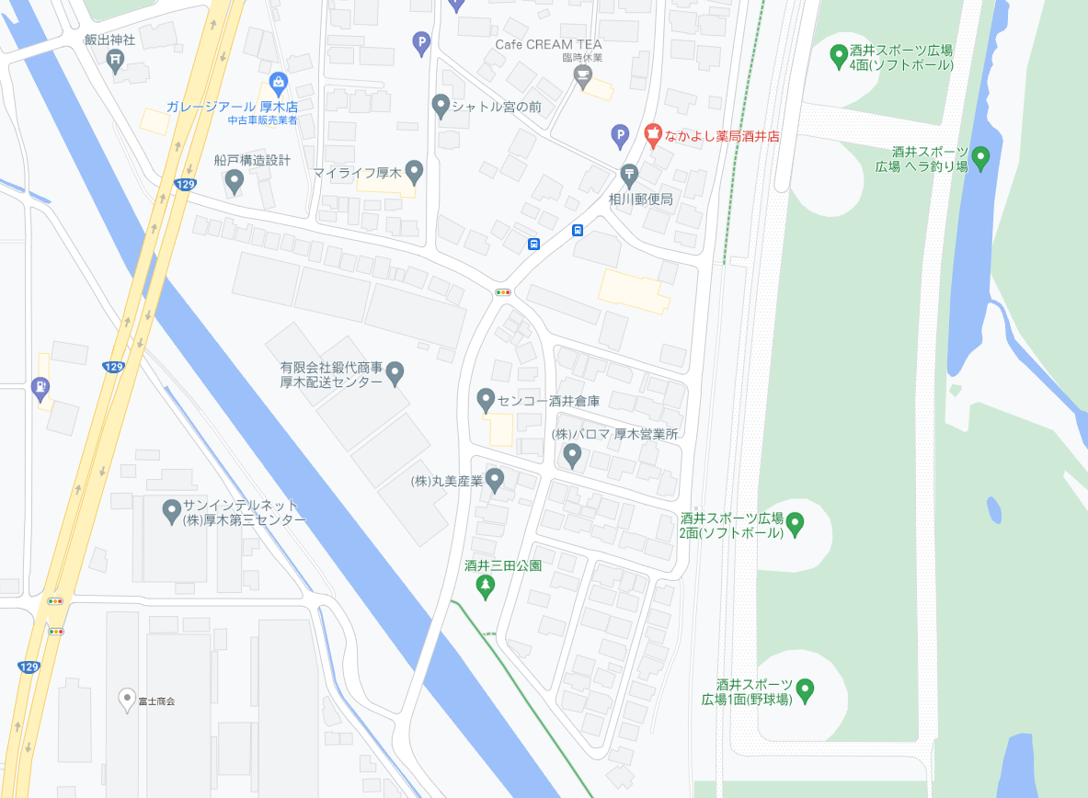
厚木 酒井スポーツ広場への
アクセス（時間指定一方通行注意）と駐車スペース
厚木大橋から
進入禁止！
7:00-8:30
愛川郵便局
T字路から
入る
土手側：
横向１列
〶
会場
使用グラウンドの両サイドのみ
ﾔｸﾙﾄ
川側：
縦列2列
戸沢橋から

